Slide 1
USTA ÖĞRETİCİLERİN E-YAYGIN ÜZERİNDEN YAPMAKLA
YÜKÜMLÜ / YETKİLİ OLDUĞU HUSUSLAR;
1. BÖLÜM

Slide 2
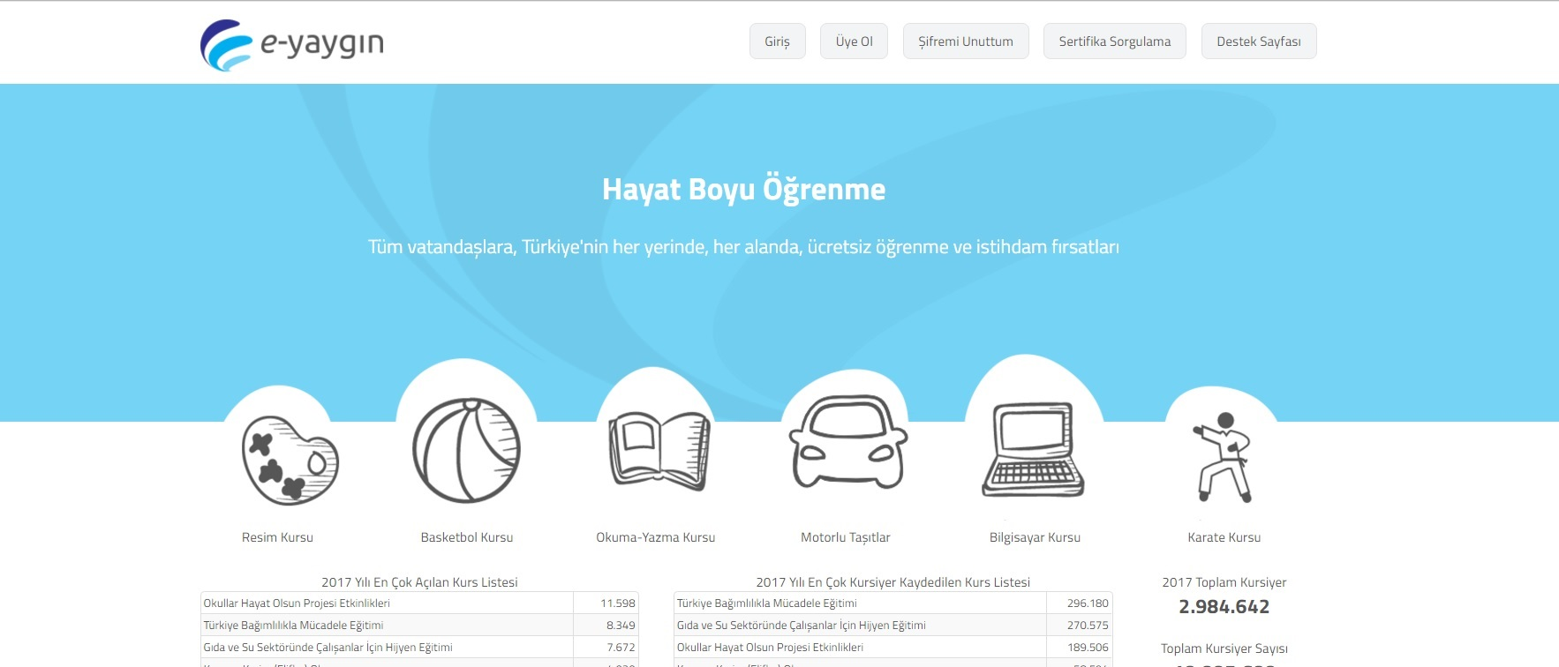
Hayat Boyu Öğrenme / Yaygın Eğitim Kurumları Kurs ve Kursiyer İşlemlerinin yürütüldüğü geniş veri tabanlı bir İnternet sitesi olan E-Yaygın ana ekranı soldaki gibi olup,
https://eyaygin.meb.gov.tr
adresinden Kurum yetkilisi tarafından tanımlanan Kullanıcı adı ve şifre ile giriş yapılabilir.

Slide 3
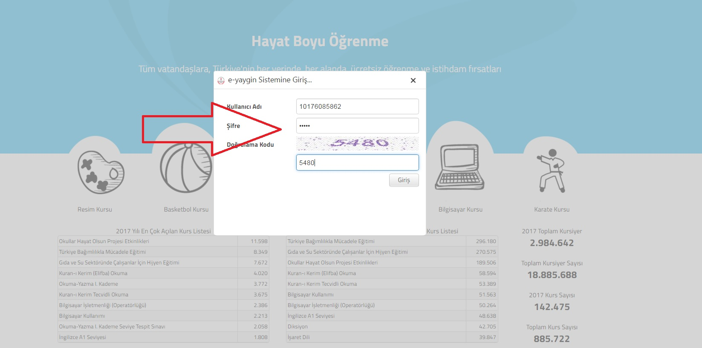
Giriş; Kullanıcı Adı, Şifre
ve Doğrulama Kodu ile sağlanabilir.

Slide 4
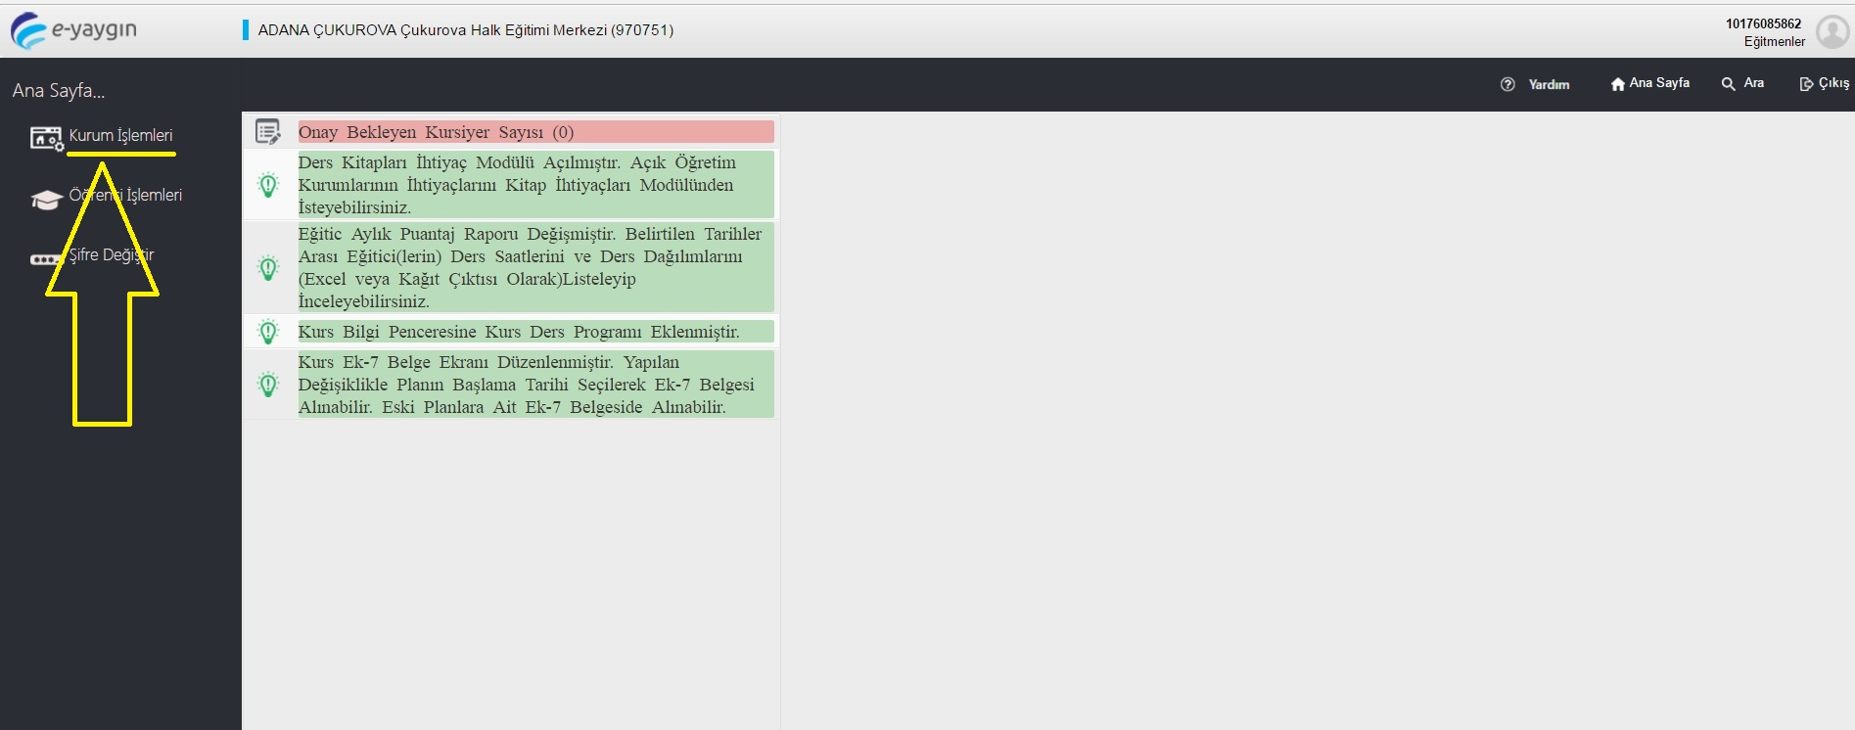
Açılan ekranda Sol üstte yer alan Kurum İşlemleri seçilir..

Slide 5
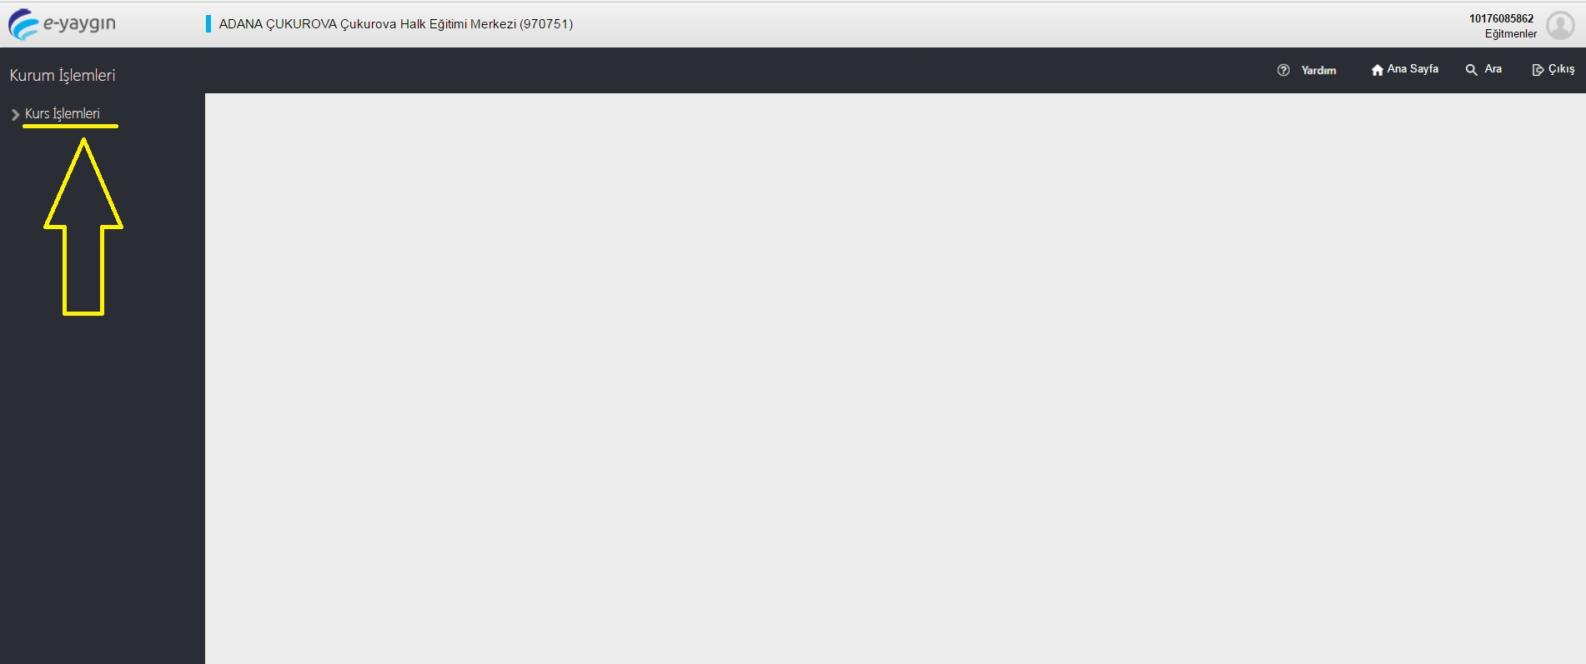
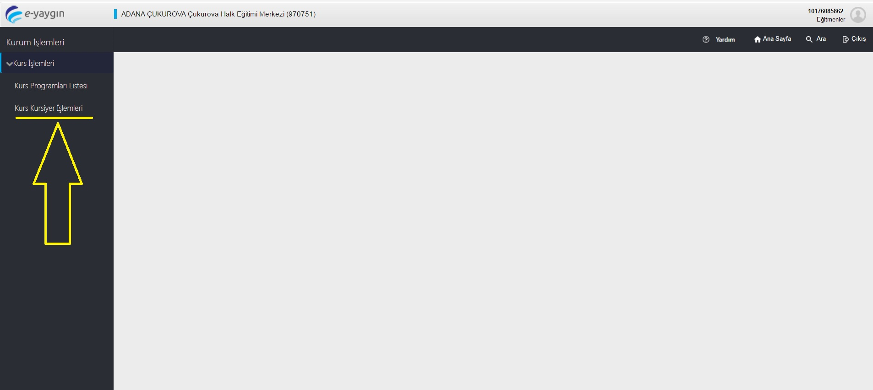
1
2
Sırası ile Kurs işlemleri / Kurs Kursiyer İşlemleri seçilerek Devam Devamsızlık ve Not İşlemlerine başlanabilir..

Slide 6
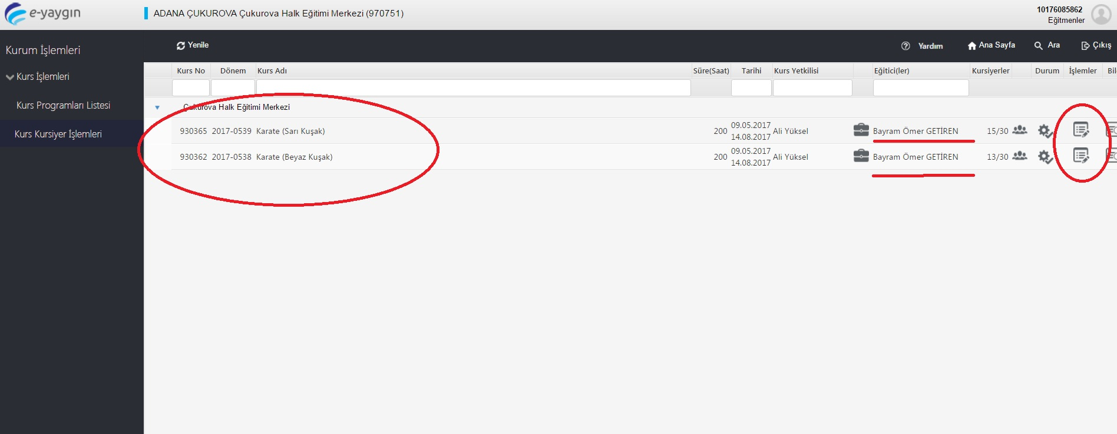
İşlem yapabileceğiniz
aktif olan
kurslar ekrana gelmektedir. Veri girişi yapılmak istenen kursun İşlemler bölümü seçilir..

Slide 7
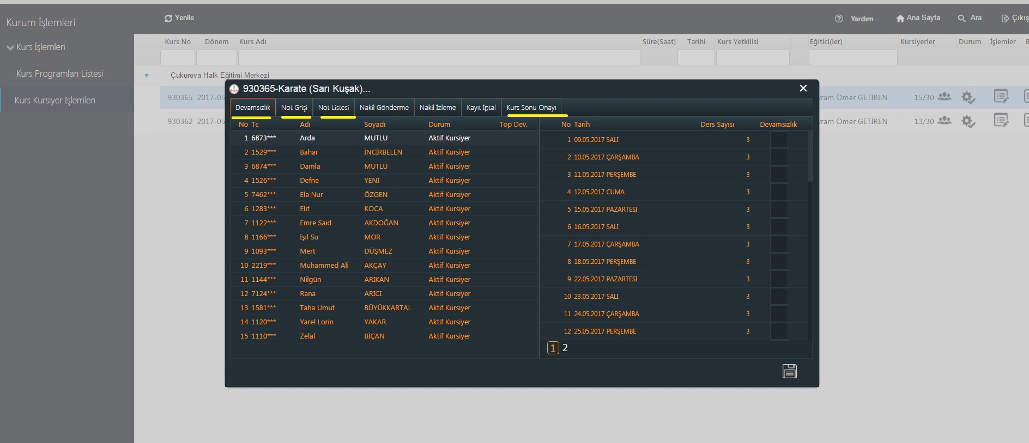
Usta Öğretici Devam/Devamsızlık girişi ile Her bir Modülün Not girişini bu ekrandan yapabilir.

Slide 8
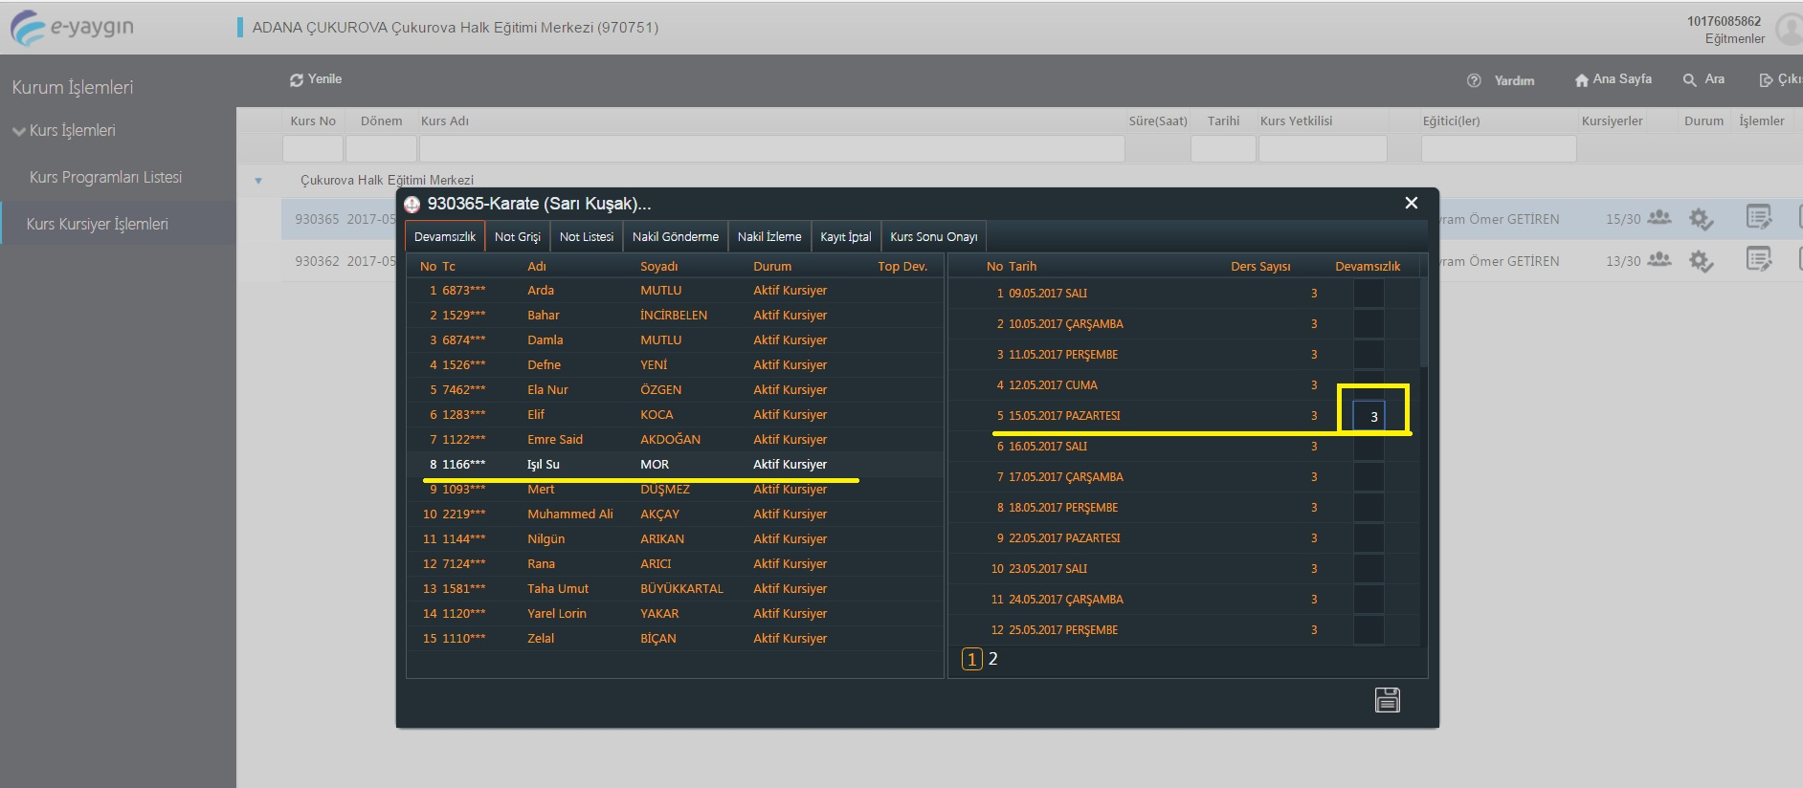
Örneğin 8 Numarada yer alan IŞIL SU, 15.05.2017 Pazartesi, 3 saatlik dersin kaç saatinde devamsız ise ilgili kısma o kadar saat işlenir. Devam işlenmez.

Slide 9
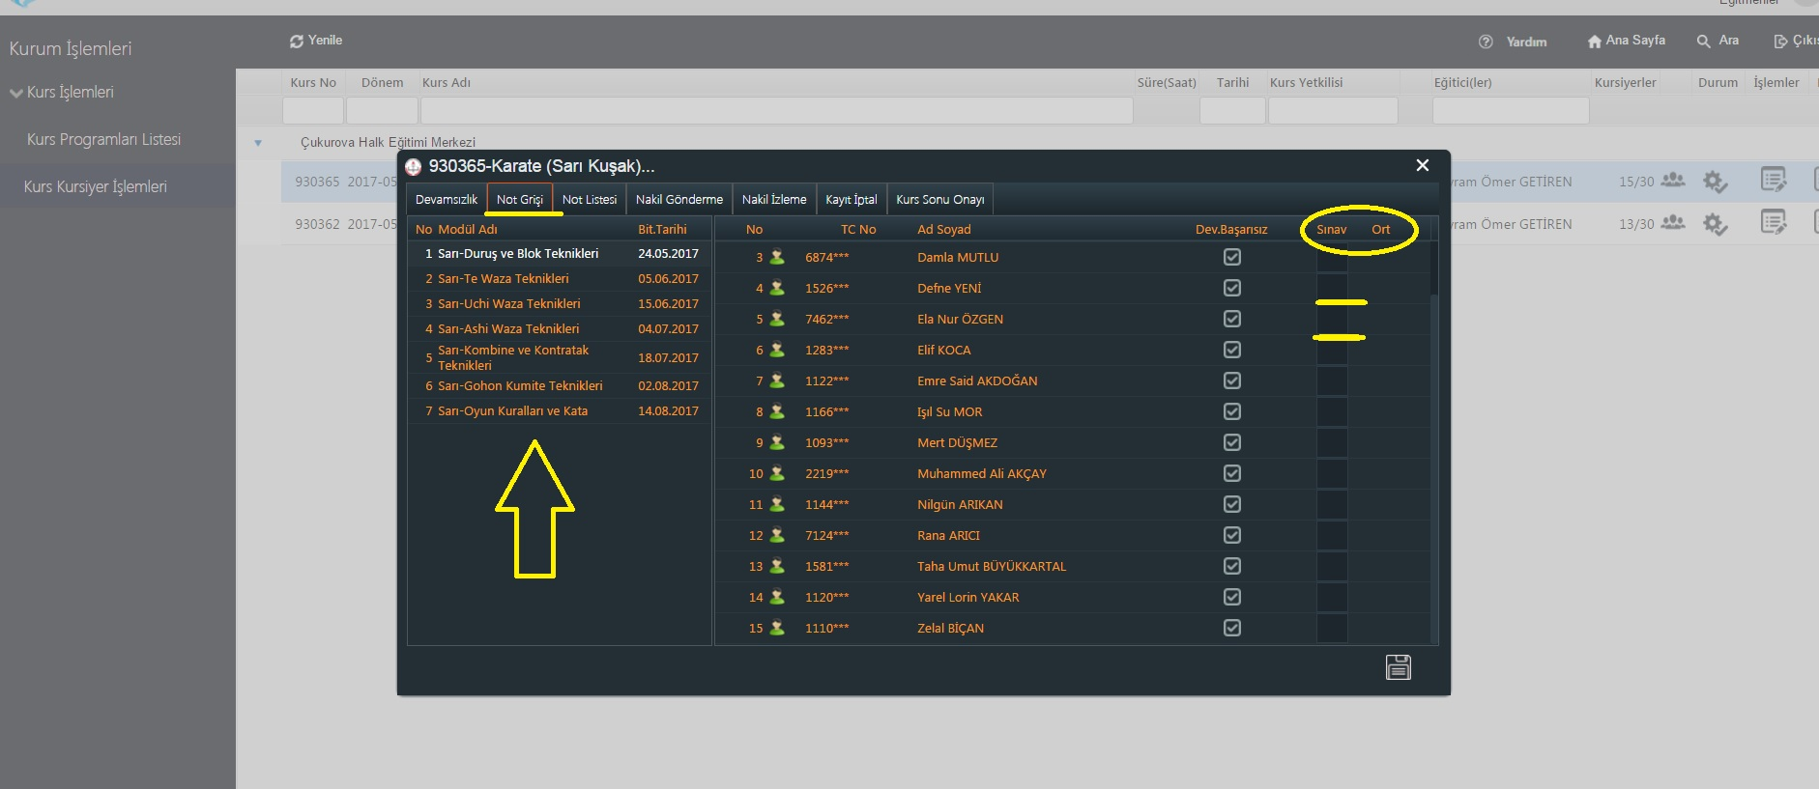
Solda not girişi yapılmayı bekleyen 7 modül bulunmaktadır. Her bir Modüle Uygulama veya varsa Pratik notu girilmelidir.

Slide 10
Devam/Devamsızlık girişleri ile Not girişleri yapılırken dikkat edilmesi gereken hususlar vardır. Bunlar ;
1- Devamlı öğrenci için herhangi bir değer girilmeyecek ancak yine de Kaydet butonuna basılacaktır.
2- Kursiyerin devamsızlıktan kalması kurs süresinin 1/5’ini devamsız geçirmesi ile gerçekleşecektir.
3- Kursiyer sayısı 8’in altına düşen kurslar Öğrenci Yetersizliğinden ötürü Ek Onaya düşmektedir. Bu durumlarda zaten yapılması gereken Usta Öğreticinin önceden gelip kursu dilekçe ile kapatması olmalıdır. Uzun süreli bir kurs bitimine kısa süre 8’in altına indiyse dilekçe alınarak ek onayla kursun bitirilmesi sağlanabilir
4- Not girişi yapılırken Kişi Logosu üzerinde yıldız işareti bulunanlar o modülden muaftırlar. Not girişleri aktif değildir.

Slide 11
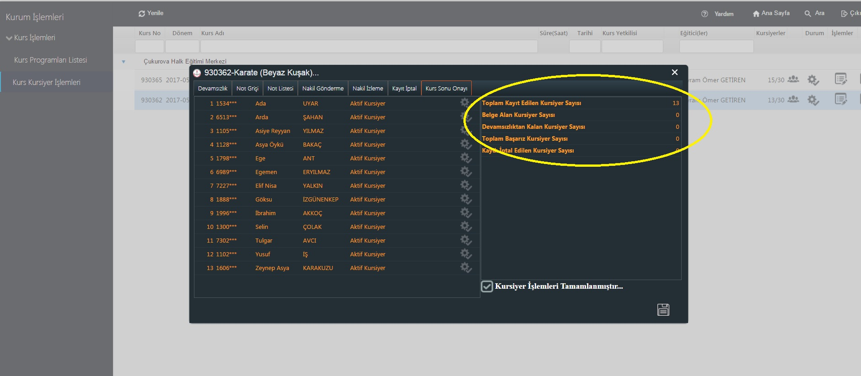
Devamsızlık ve Not girişleri ardından mutlaka Kurs Sonu İstatistikleri kontrol edilmelidir.

Slide 12
HAYAT BOYU ÖĞRENME GENEL MÜDÜRLÜĞÜ KURS PROGRAMLARININ OKUNMASI
( HEMFOET )
(HEM Foundation of Occupational Evolution Training
HEM Mesleki Eğitim Gelişim Programı)
2. BÖLÜM

Slide 13
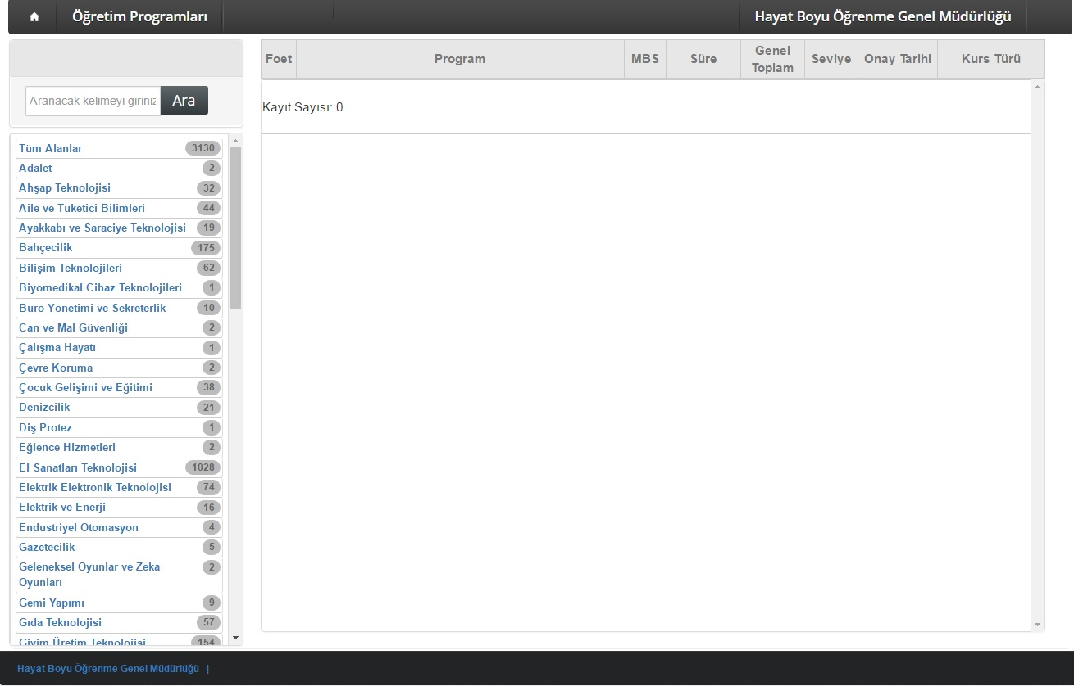
10.08.2017 tarihi itibari ile 3177 adet olan hemfoet kursları Yaygın Eğitim Kurumlarının açacakları kursların temelidir.

Slide 14
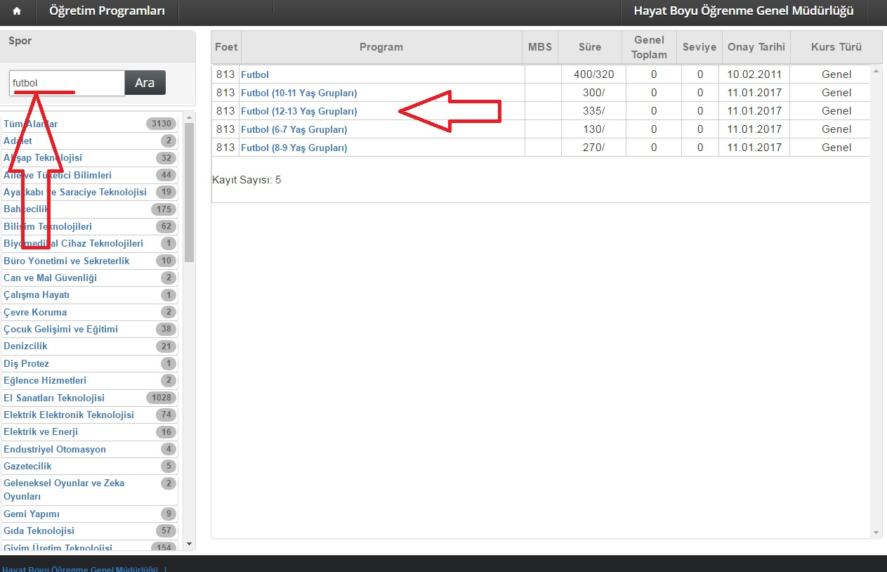
Solda Futbol alanında açılabilecek kurslar belirtilmiştir. Farklı yaş gruplarına ayrılan kursların Öğreticilerinde aranan Nitelikler de farklılık göstermektedir.

Slide 15
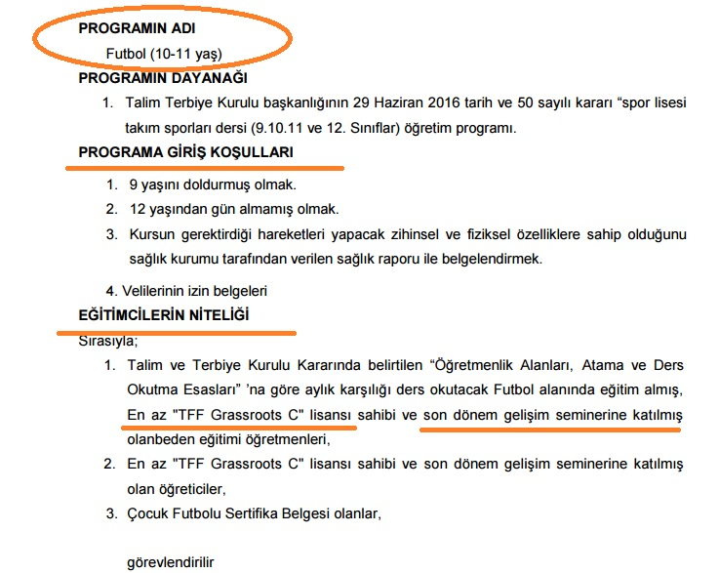
Futbol 10-11 yaş grubuna yönelik kursu incelediğimizde;
1-Programa giriş koşullarında dikkat edilecek üç husus vardır. Yaş kriteri,Kursiyerin sağlık raporu ve velisinin izni.
2- Eğitici Nitelikleri kısmında ise Son dönem seminerine katılmış olmak ve TFF Grassroots C Lisans sahibi olmak aranan şartlardandır.

Slide 16
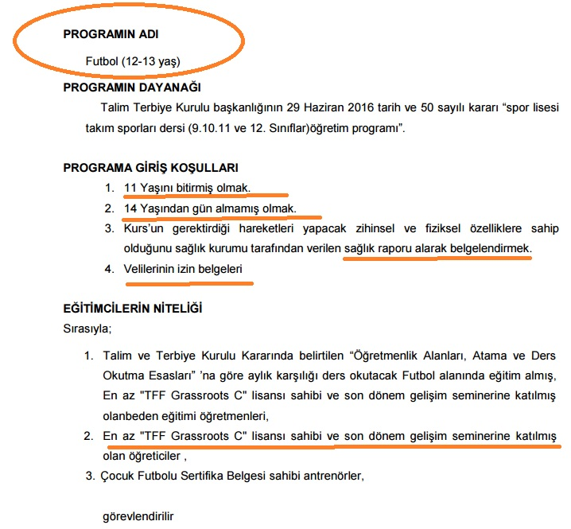
Görüldüğü üzere; Futbol 12-13 Yaş grubu kursu ile 10-11 yaş grubu kursu arasında yaş kriterinden başka bir farklılık yoktur..

Slide 17
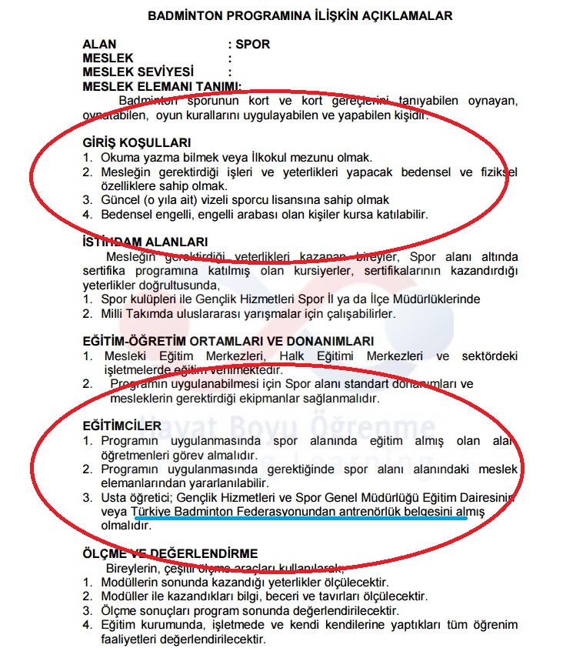
Spor alanında Badminton kursunu inceleyelim;
1- Giriş koşullarında en dikkat çeken husus, kursiyerlerin güncel lisanslarının olması şartıdır.
2- Eğitici Nitelikleri kısmında ise neredeyse tüm spor alanlarında istenen Güncel Vizeli İlgili Federasyon Antrenörlüğü’dür.

Slide 18
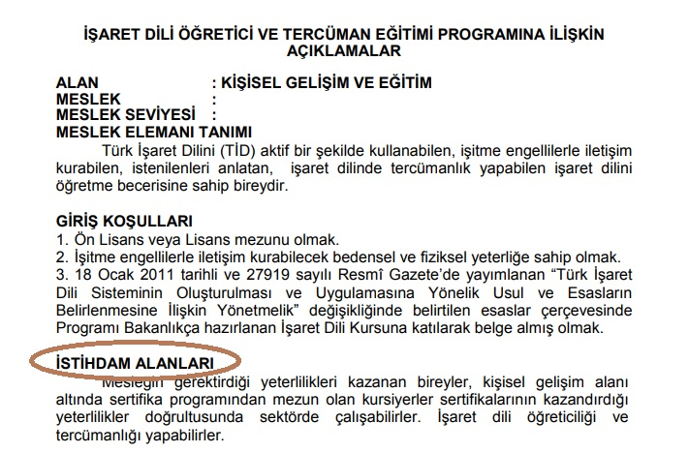
İşkur vb. kurum ve kuruluşlarla yapılan istihdam garantili kurslar ayrı tutulmak kaydı ile; 11.01.2017 tarihli ve 401534 sayılı Bakanlık onayı ile güncellenmiş tamamlanmayan kurs programlarında yer alan istihdam alanları başlığı uygulamadan kaldırılmıştır. Bir kursun açılmasında esas olan Eğitici Niteliğidir.

Slide 19
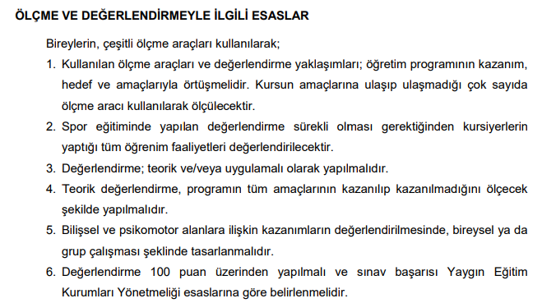
Solda spor alanı eğitimlerin değerlendirilmesi örneği yer almaktadır. Değerlendirmenin teorik ve uygulamalı olmak üzere iki kısmı mevcut olup, tüm öğrenim faaliyetleri değerlendirilmelidir.

Slide 20
DERS DEFTERİ
ONAYLATILMASI / İŞLENMESİ
3. BÖLÜM

Slide 21
Ders defteri Kursun süresine göre yeterli sayfadan oluşmasına dikkat edilerek seçilmelidir.

Slide 22
Ders defterleri onaylanması ve işlenmesinde şu hususlara dikkat edilmelidir;
1- İlk sayfadan başlanarak tüm sayfaların dış köşeleri numaralandırılıp mühürlenir.
2-Ders program gün ve saatleri, öğrenci mevcutları işlenir.

Slide 23
3- Ders defterinin son sayfasında; Kaç sayfadan ibaret olduğu, kim tarafından hangi Eğitim döneminde kullanılacağı belirtilerek Kurum Müdürü Onayı alınır.

Slide 24
Devam/Devamsızlık
takibi yapılacak olan
sayfalara öğrenci listesi
İşlenir. Hafta sonları ve
Resmi tatil günleri
‘ x ‘ ile işaretlenir.
Kursiyerin geldiği günler‘ + ‘ gelmediği günler ‘ – ‘
Raporlu olduğu günler ‘R’
İzinli olduğu günler ‘ İ ‘yazılır.

Slide 25
Yıllık Planda yer alan konu kazanımları ilgili saatlere işlenir ve her bir ders tamamlandıktan sonra imzalanır.

Slide 26
Zümre Planları
Zümre Planlarında
Aynı dersi okutan öğretmen/usta öğreticiler varsa zümre başkanı olarak belirlenmiş kadrolu öğretmenin, dersle ilgili kadrolu öğretmen yoksa en iyi eğitimli ve tecrübeli Usta Öğreticinin başkanlığında toplanır. Ders öğretmeni/Usta Öğreticisi tek ise görevlendirilen müdür yardımcısı ile zümre planını hazırlar. Zümre planlarında;
Modül incelenecek,
Mesleğe / Derse ilişkin yenilikler mütalaa edilecek,
Mesleğe / Derse ilişkin inceleme-araştırma ziyaret ve gezi programları konu ile ilişkilendirilerek karara işlenecek,
Programın revize edilmesine dair gereklilikler ya da hatalardan kaynaklı düzeltme talepleri karara işlenecek ve idarenin ilgili üst kurumlara iletmesi talep edilecek.
Sene başı zümre toplantısından sonra görev alanlar zümre kararını inceleyecek uygun ve yeterli gördükleri takdirde kararın altına ‘zümre planına ve kararına katılıyorum’ diye imzalayacak, kesin bilgi ve verilere dayalı bir yanlışlık/eksiklik tespit edilmişse; zümre toplantıya çağırılarak plan revize edildikten sonra yeni eğitici tarafından işleme konulacak, önceden başlamış olan eğiticiler revize notlarını planlarına işleyecekler.

Slide 27
Kurs Planları
Kurs Planları konular ve kazanımlar dikkate alınarak yapılacak.
Planlarda yakından uzağa, somuttan soyuta…ilkelerinden hareketle örnekler; yakın çevreden ve anlaşılabilir bir dil ile modüllerin çerçevesine uygun şekilde hazırlanacak.
Planlarda öngörülen bütün tatiller işlenerek doğru zaman planlamasına dikkat edilmelidir.
Planlarda uygulanacak yöntemler, kullanılacak araç-gereçler mutlaka ve uygulanabilir nitelikte işlenecek.
Dersler zümre kararları ve kurs planlaması çerçevesinde işlenecek…

Slide 28
Usta Öğreticilerin Dikkat Edecekleri Genel Hususlar
hbogm.meb.gov.tr, Kurum Web sitelerindeki duyuru ve haberleri sürekli takip eder.
Emeklilik, çocuk, evlenme, boşanma, sağlık raporu, derslerde meydana gelen kaza/olayları kurum müdürlüğüne veya ilgili müdür yardımcısına derhal bildirecek.
Dersliğini kurum standartları, hijyen, isg (ilkardım, yangın vb.) göre düzenler. Ayrıca sınıf düzenleme kurallarına uyar( Pano, bayrak, masa, sandalye, sıra düzeni vs.)
Giyim- Temsil
Demirbaşları kullanma ve koruma
Sınavlarını modüllerde belirlenen ölçme standartlarına göre yapması ve değerlendirmelerde adil ve öğretici olması
Verilen nöbet görevlerini yaparlar
Kurumun hazırladığı eğitimlere katılır
Saha çalışması çerçevesinde düzenlenen tanıtım faaliyetlerine etkin katılımda bulunur
Meslek Kurslarında mutlaka alanıyla ilgili sergi, diğer alanlarda yarışma, göster benzeri faaliyetler düzenler.
Kurumdan temin ettiği materyalleri kurumsal bilinçle görünür kılarak kullanır.

